Slide 1
Bài 125
LUYỆN TẬP
(Sách giáo khoa Toán 4 - Tập hai - Trang 51)

Slide 3
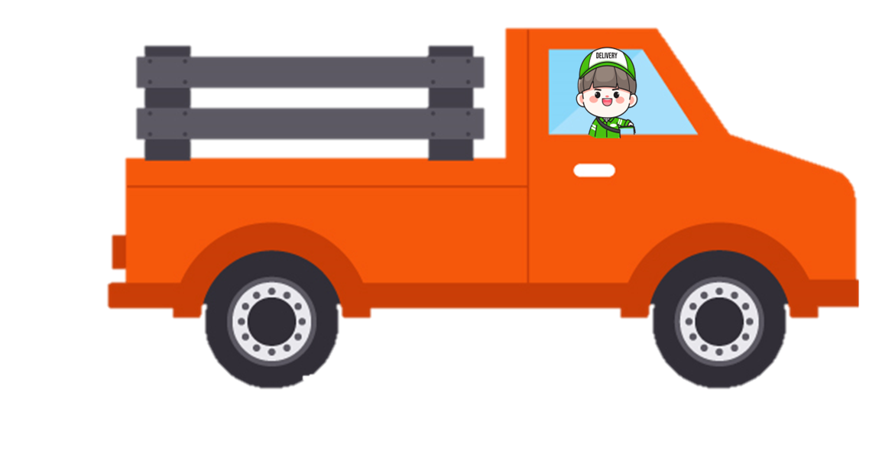
Vận chuyển cà chua

Slide 4
Câu 1: $\frac{8}{15}$ - $\frac{3}{15}= ?$
Đáp án: $\frac{1}{3}$

Slide 5
Câu 2: $\frac{9}{17}$ - $\frac{6}{17}= ?$
Đáp án: $\frac{3}{17}$

Slide 6
Câu 3: $\frac{8}{20}$ - $\frac{4}{20}= ?$
Đáp án: $\frac{1}{5}$

Slide 7
Chúc mừng bạn đã hoàn thành xong nhiệm vụ!

Slide 8
Thứ … ngày … tháng … năm ….
Bài 125
LUYỆN TẬP

Slide 9
LUYỆN TẬP
THỰC HÀNH

Slide 10
a) $\frac{9}{7}$ - $\frac{3}{7}$ $\text{=}\frac{9 −3}{7}$ = $\frac{6}{7}$
b) $\frac{8}{11}\text{+}\frac{2}{11}\text{−}\frac{3}{11}$= $\frac{10}{11}$ - $\frac{3}{11}$ = $\frac{7}{11}$
c) 1$\text{−}\frac{3}{8 }\text{=}\frac{8}{8}$ - $\frac{3}{8}$ = $\frac{5}{8}$

Slide 11
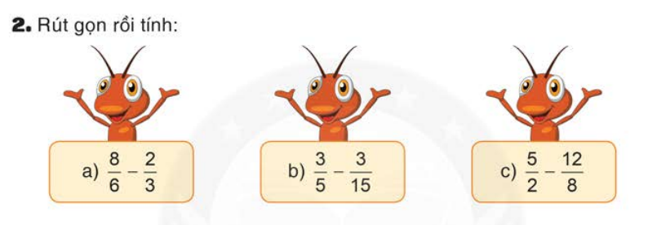
a) $\frac{8}{6}$ - $\frac{2}{3}$ $\text{=}$ $\frac{4}{3}$ - $\frac{2}{3}$ = $\frac{2}{3}$
b) $\frac{3}{5}\text{−}\frac{3}{15}$= $\frac{3}{5}$ - $\frac{1}{5}$ = $\frac{2}{5}$
c) $\frac{5}{2}\text{−}\frac{12}{8 }\text{=}\frac{5}{2}$ - $\frac{3}{2}$ = $\frac{2}{2}$ = 1

Slide 12
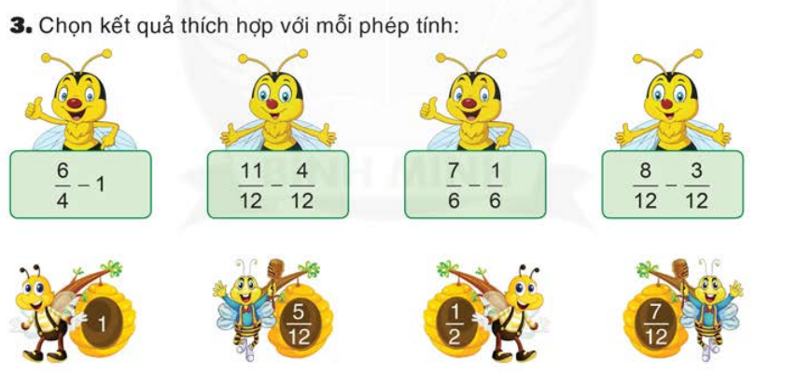

Slide 13
VẬN DỤNG

Slide 14
Bài giải:
Phần diện tích bác xây nhà bằng số phần diện tích của mảnh đất là:
1 - $\frac{3}{5}$ = $\frac{2}{5}$ (diện tích)
Đáp số: $\frac{2}{5}$ diện tích mảnh đất

Slide 15
CỦNG CỐ
Nêu cách trừ hai phân số cùng mẫu số

Slide 16
DẶN DÒ
1. Hoàn thành bài tập
2. Chuẩn bị bài mới

Slide 17
TIẾT HỌC
KẾT THÚC

